Slide 1
Utbildning TVS Region Norrbotten 2017-01-10
Uppsökande verksamhet, kommuner
Lars Wennerholm, Kentor IT
Notes:
Norrbottens geografiska läge gör att det är extra viktigt att kunna kommunicera med andra marknader, både inom och utanför länet. Infrastruktursatsningar är nödvändiga för att göra det möjligt att transportera människor, produkter och information.
Rekrytering och kompetensförsörjning Vi står inför stora pensionsavgångar de kommande åren. Redan nu finns det behov av personal inom ett flertal olika yrkesgrupper. Medarbetare med olika bakgrunder och erfarenheter är viktiga för att landstinget ska klara både dagens och framtida utmaningar.
Demografisk utveckling Den demografiska utvecklingen är en utmaning. Den demografiska profilen består av ålder, kön, födelsetal, dödstal och migration. Norrbotten har under en lång period uppvisat negativa befolkningssiffror trots att länet på senare tid har haft hög ekonomisk tillväxt. En konsekvens av en åldrande befolkning är att försörjningsbördan ökar, de som arbetar ska försörja fler som inte arbetar.
Ekonomi i balans Landstinget har stora underskott som bland annat beror befolkningsutveckling och skattefördelning samt stora kostnadsökningar inom hälso- och sjukvården. Hög vårdkvalitet med nöjda patienter behöver inte kosta mer pengar – men brister i kvalitet genererar däremot höga kostnader och kan orsaka onödigt lidande.
Ett mer strategiskt användande av tekniska lösningar skapar nya möjligheter - exempelvis vård på distans.

Slide 2
Uppsökande verksamhet, kommuner
Översikt, TVS
Lite om inloggning
Utfärda och hantera intyg för nödvändig tandvård, N
Registrera och administrera boenden
Registrera och hantera utfärdare
Rapporter

Slide 3
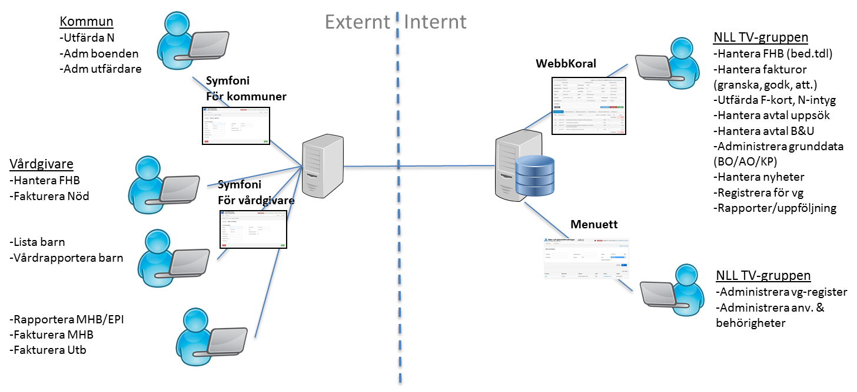
Översikt, applikationer och roller

Slide 4
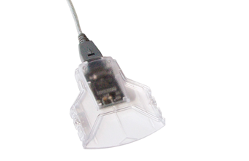
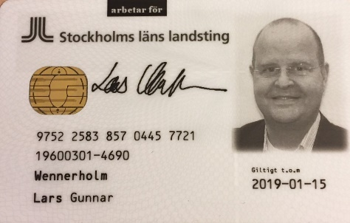
Inloggning
Förutsättningar för att logga in
Användaren upplagd med rätt behörighet och HSAID i användarregistret (TVG hanterar)
Användaren har ett giltigt e-tjänstekort med nedladdat SITHS-certifikat samt PIN-kod
Kortläsare, inbyggd i datorn eller ”lös” ansluten till datorn
NetID installerat på datorn
Windows 10-webbläsaren Microsoft Edge fungerar INTE med SITHS. Använd Internet Explorer eller annan webbläsare istället
https://tandvardsstod.nll.se/symfoni

Slide 5
Översikt, uppsökande verksamhet
Upprätthålla Utfärdar-behörigheter (Kommun)
Skapa intyg, inkl Ja/Nej till munhälsoerbjudande (Utfärdare)
Ändra Ja/Nej (Utfärdare, Vg)
Genomför utbildning (Vårdgivare)
Fakturera Utbildning (Vårdgivare)
Om Ja
Upprätthålla
Boendeenheter & placeringar (Kommun)
Aktivitetslista uppdateras automatiskt (Vårdgivare)
Aktivitetslista uppdateras automatiskt (Vårdgivare)
Löpande Planera uppsök (Vårdgivare)
Genomför MHB (Vårdgivare)
Rapportera EPI & avvikelser (Vårdgivare)
Fakturera MHB (Vårdgivare)
Granskningslista uppdateras automatiskt (NLL TVG)

Slide 6
Några begrepp
Ett Avtal för Uppsökande verksamhet i systemet: FTV, Norrbottens län
Anbudsområde: Område i avtalet som är kopplat till en ansvarig klinik, och som består av Basområden. Kan finnas mer än ett Anbudsområde per Kommun
Basområde: geografisk del bestående av Län-Kommun-Församling
Boendeenhet: är placerade i ett basområde och kan vara av typ:
Kommunalt boende
LSS
Egen Bostad
Hemsjukvård
LSS Egen bostad
Baserat på information om boendeenheter, placeringar av brukare på boenden och deras Ja/Nej till till munhälsobedömningar hålls en s k Aktivitetslista uppdaterad för vårdgivaren
Patientplaceringar är överflyttade från tidigare system, men behöver verifieras av kommuner/TVG inledningsvis. Finns också en hel del oplacerade

Slide 7
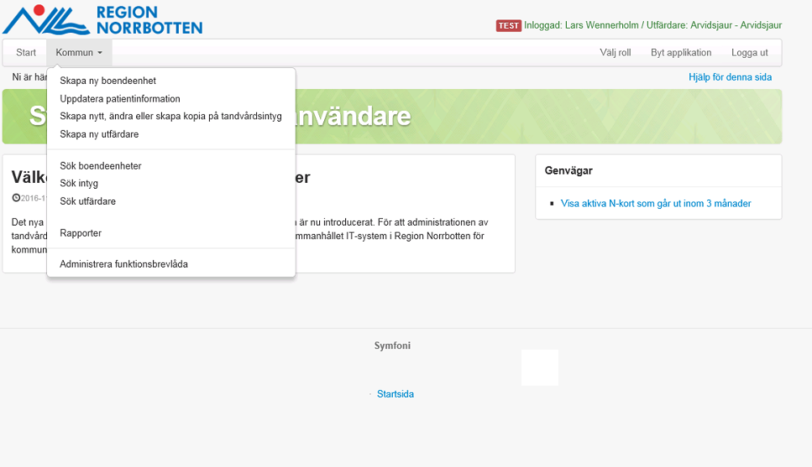
Startsidan

Slide 8
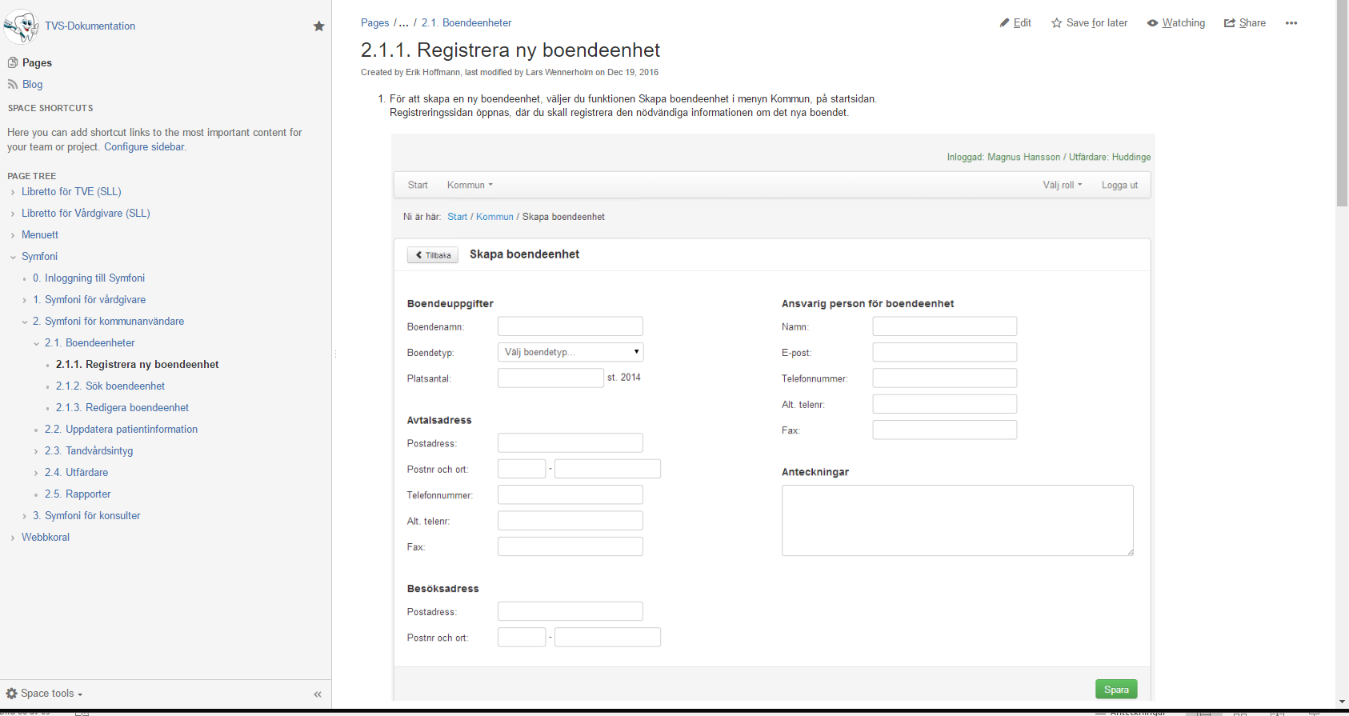
Exempel på hjälpsida

Slide 9
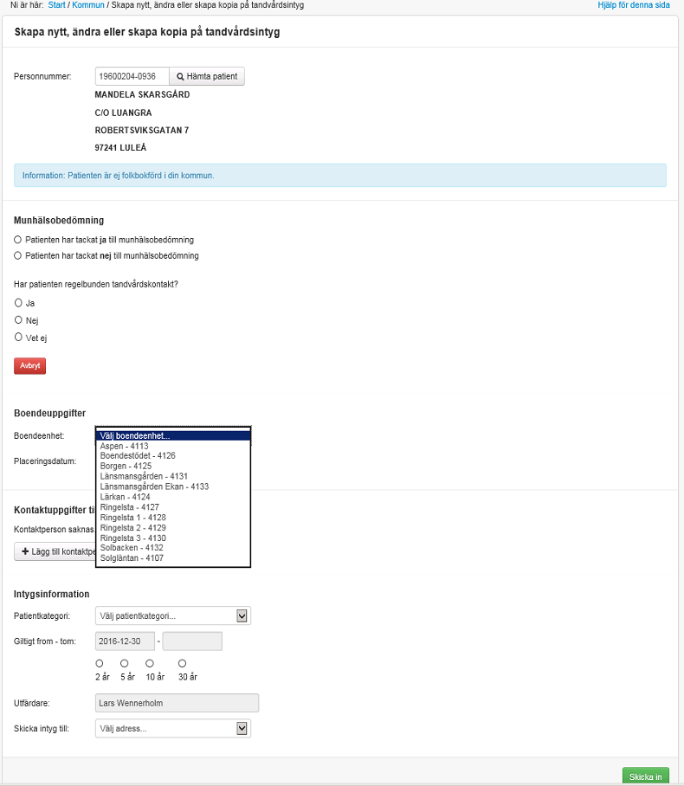
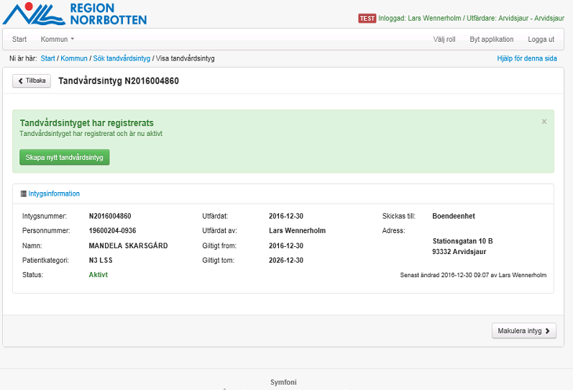
Utfärda ett nytt N-intyg
TVG ombesörjer att alla nya och ändrade intyg skickas ut

Slide 10
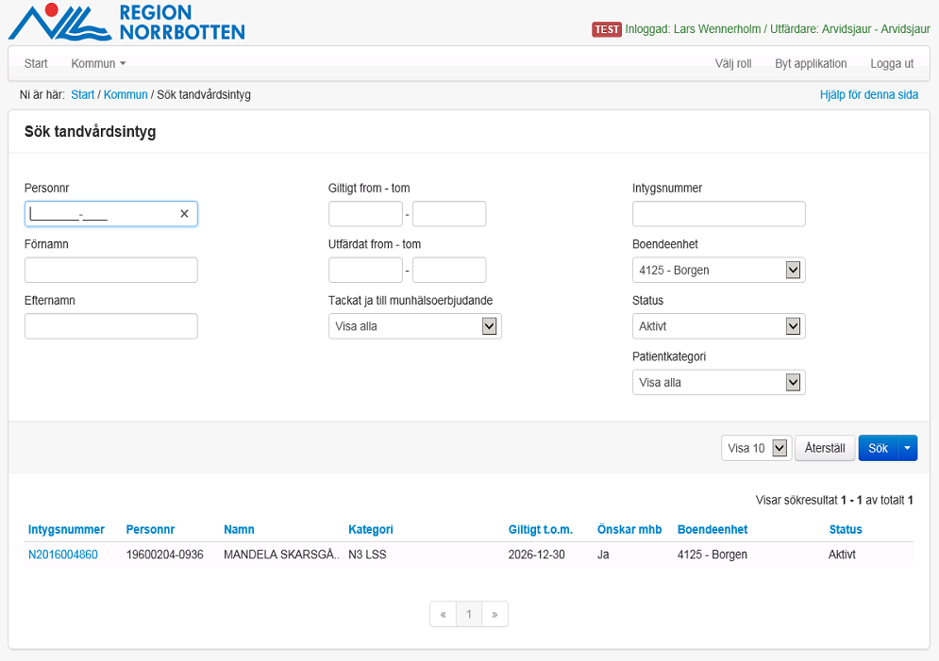
Söka intyg

Slide 11
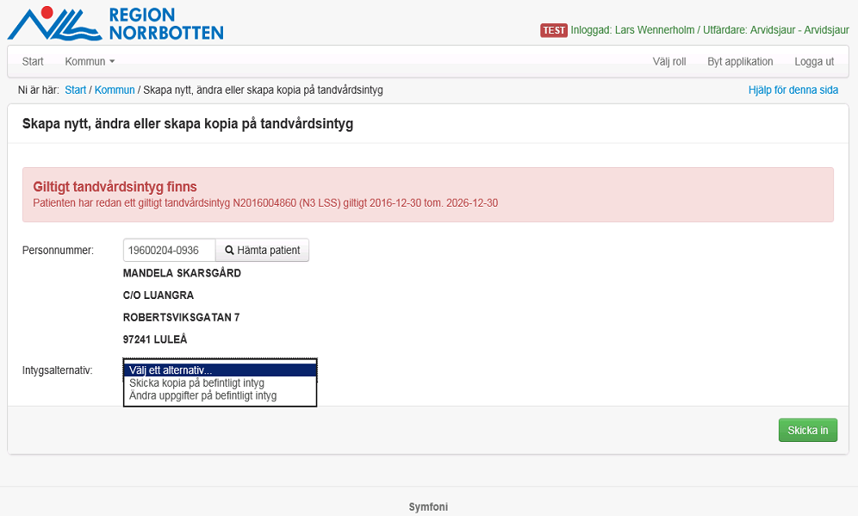
Ändra ett befintligt intyg

Slide 12
Skapa ny boendeenhet, process
Kommunanvändare med behörighet att registrera nytt boende lägger upp boendet i Symfoni
Boendets status blir ”Inaktivt” initialt
TVG placerar boendet i rätt basområde och därmed anbudsområde och sätter boendet till Aktivt
Därefter kan brukare placeras på boendet

Slide 13
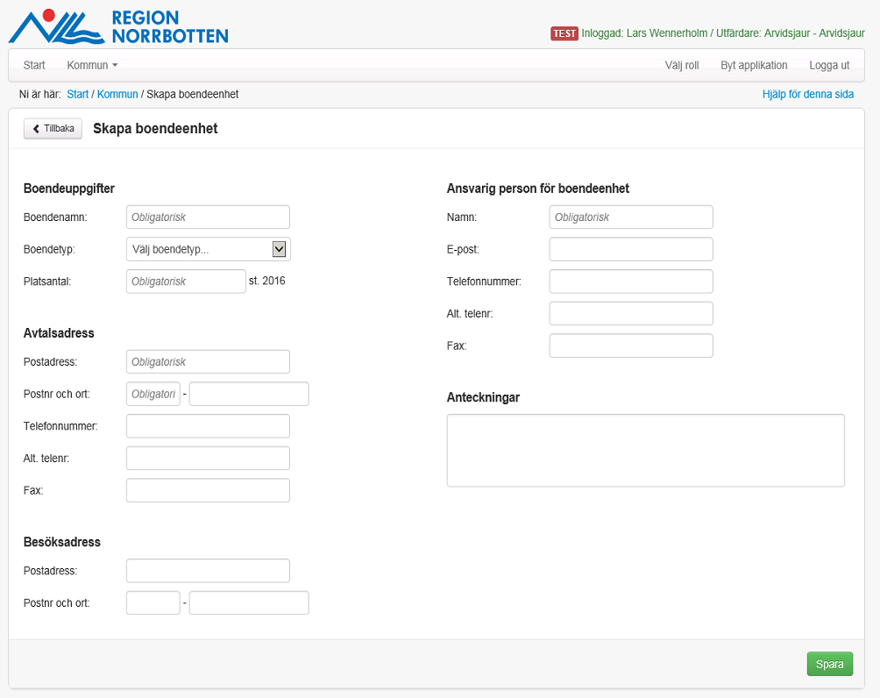
Skapa nytt boende

Slide 14
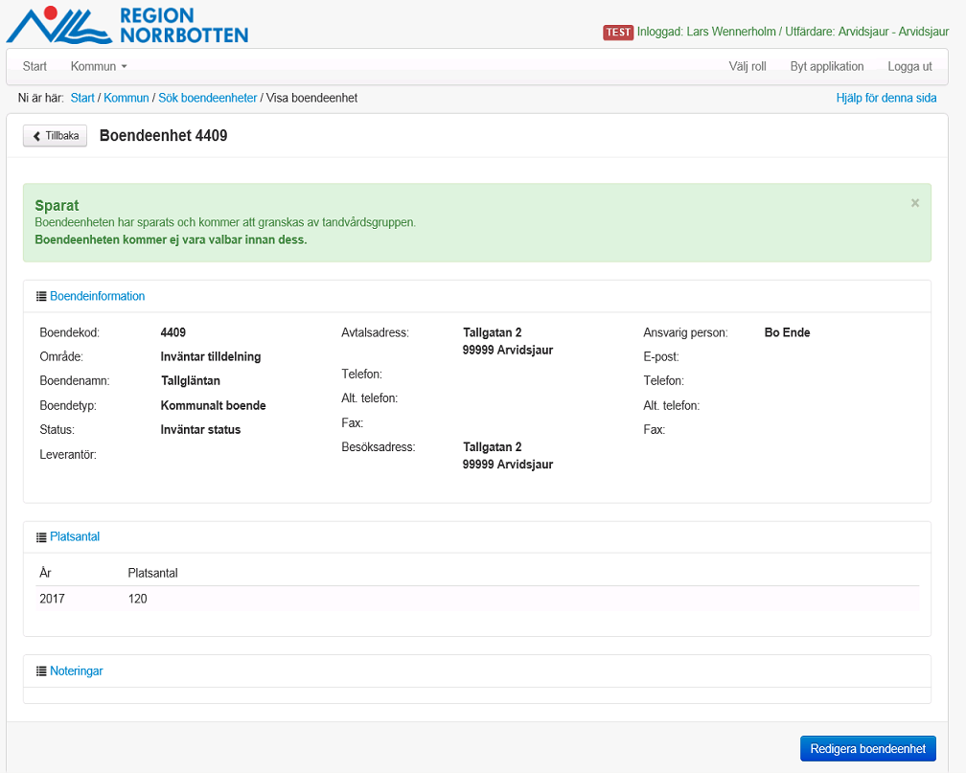

Slide 15
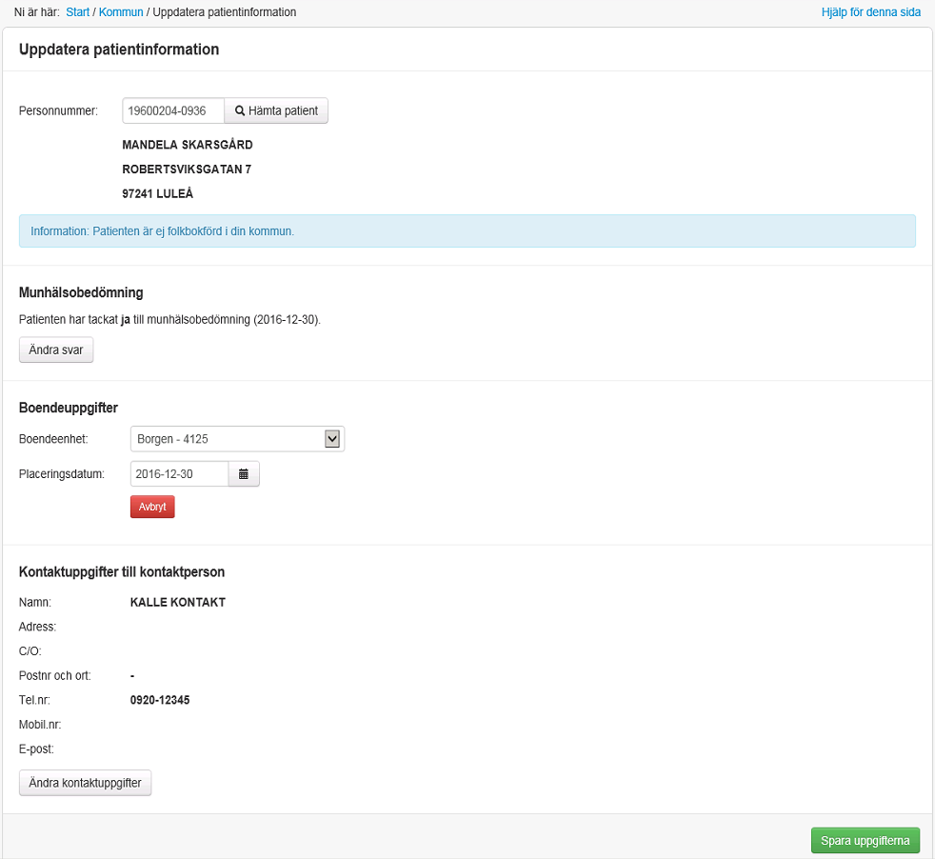
Uppdatera patientinformation

Slide 16
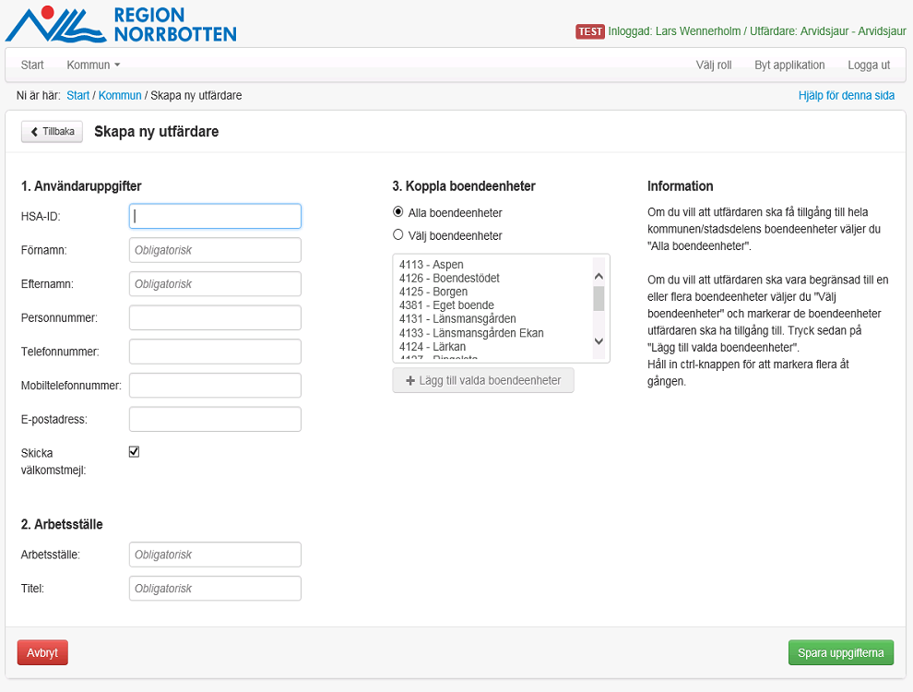
Hantera utfärdare, registrera ny utfärdare
Utfärdare/användare i kommuner som meddelats
TVG mha excellistor tidigare kommer finnas upplagda
i systemet från start. Utfärdare har behörighet till alla boenden i kommunen. Ändra detta vid behov.

Slide 17
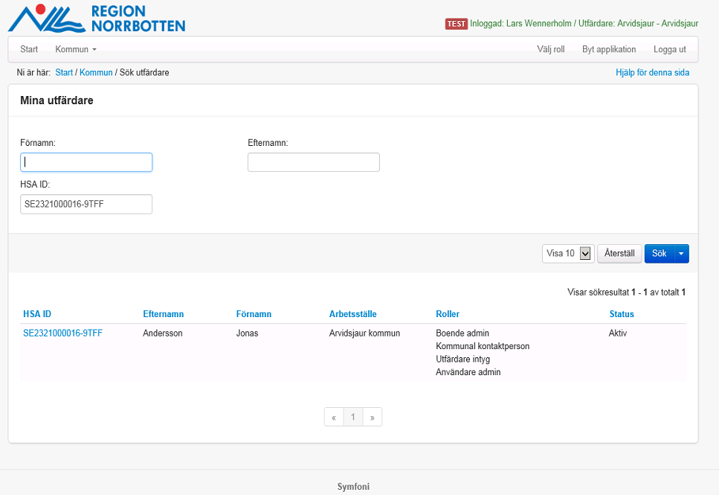
Söka utfärdare

Slide 18
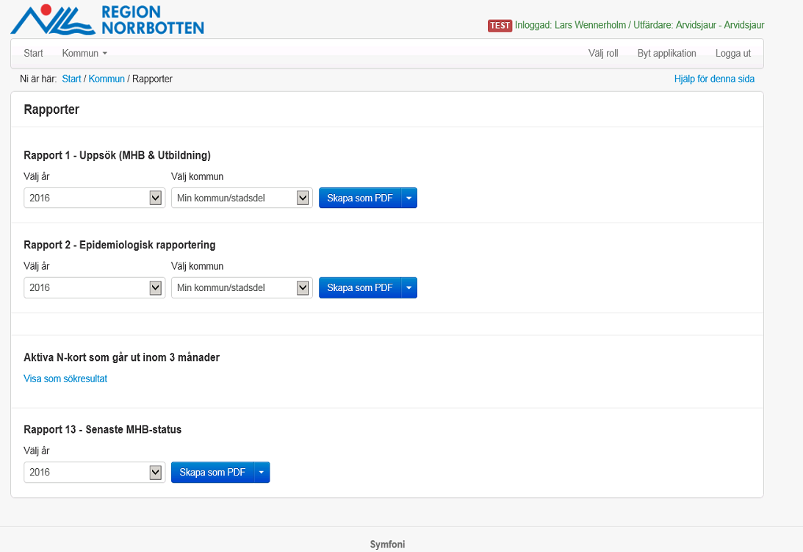
Rapporter

Slide 19
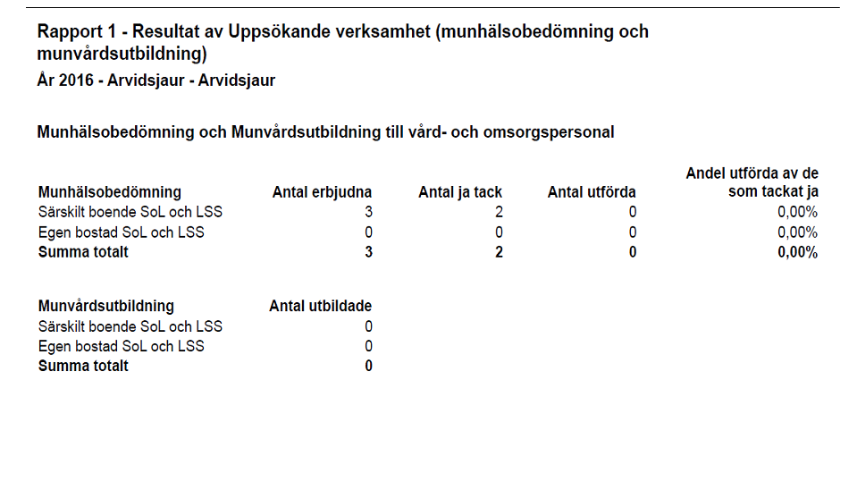

Slide 20
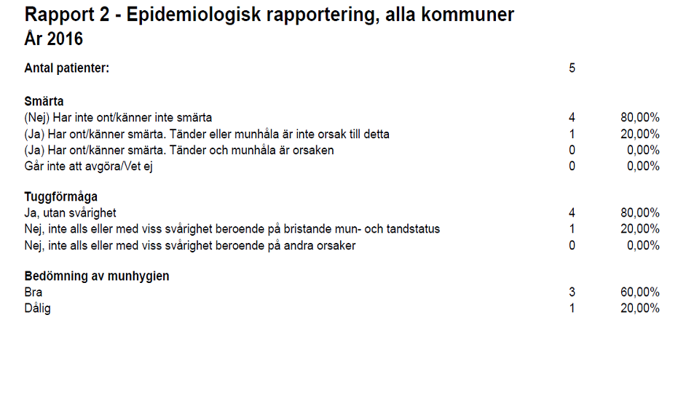

Slide 21
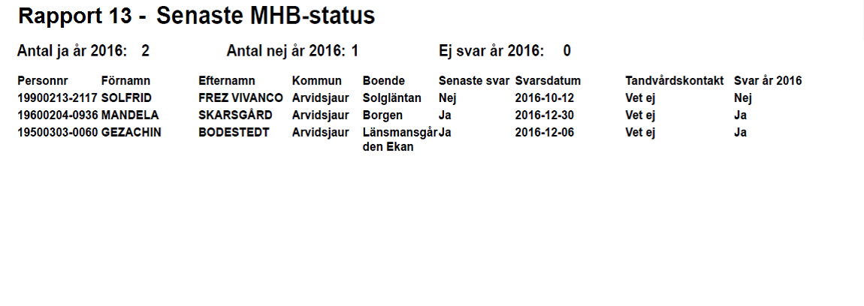

Slide 22
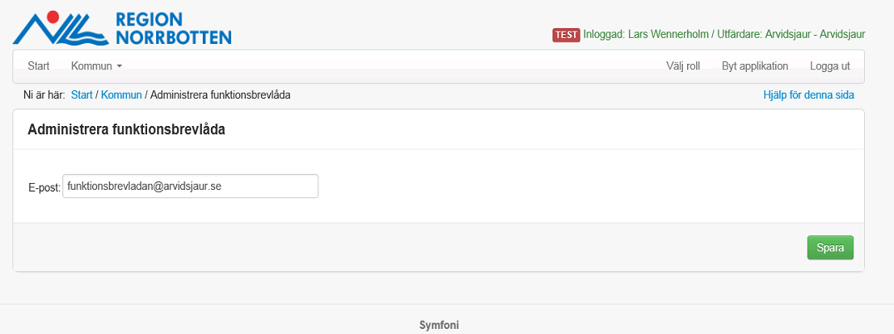
Funktionsbrevlåda
Till denna mailadress går ett månatligt mail med avisering om N-intyg som går ut inom tre månader
Kommunen kan med denna funktion säkerställa att mailet når rätt brevlåda
Finns ingen mailadress angiven här, går mailet till Kontaktpersons mailadress

Slide 23
Supportinformation
E-post
tandvardgruppen@norrbotten.se
Övriga kontaktuppgifter finns på vår hemsida

Slide 24
Lars Wennerholm, Kentor IT

